Slide 1
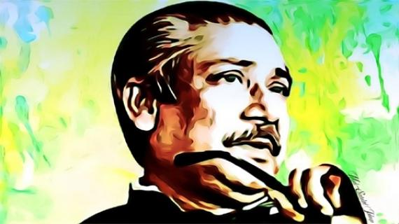
স্বাগতম
Notes:
এখানে পাঠের সঙ্গে সাদৃশ্যপূর্ণ অন্য কোন চিত্র ব্যবহার করা যেতে পারে। উল্লেখ্য, স্বাগতম স্লাইডেই পাঠের বিষয় ফুটে ওঠে এমন চিত্র ব্যবহার করা যেতে পারে।

Slide 2
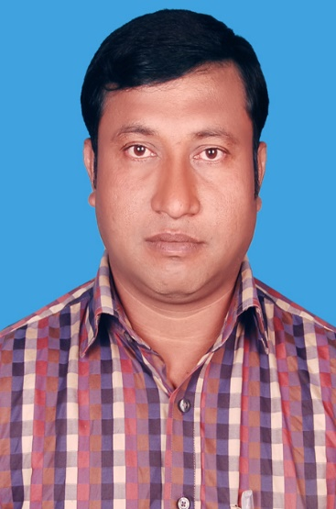
Aveyj Kvjvg AvRv` iæ‡ej,
সহকারী শিক্ষক
knx` AvjvDwÏb D”P we`¨vjq, wgR©vcyi, cvKzw›`qv, wK‡kviMÄ|

Slide 3
পাঠ পরিচিতি
বিষয়: বাংলা ১ম পত্র (২য় অধিবেশন)
শ্রেণি: ৮ম সময়: ৫০ মিনিট
তারিখ: ১৯.11.২০১৯খ্রিঃ

Slide 4
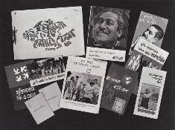
এবারের সংগ্রাম স্বাধীনতার সংগ্রাম
শেখ মুজিবুর রহমান
Notes:
শিক্ষক শিক্ষার্থীদেরকে পাঠ শিরোনাম খাতায় লিখে নিতে বলবেন।

Slide 5
শিখনফল
এ পাঠ শেষে শিক্ষার্থীরা...
কোন কোন আন্দোলনে আমাদের মায়ের কোল খালি হয়েছে , মানুষকে হত্যা করা হয়েছে তার তালিকা তৈরি করতে পারবে।
ইয়াহিয়া খান শেখ মুজিবুর রহমান তথা বাংলার মানুষের উপর কী কী দোষ চাপিয়ে দিয়েছিলেন তা লিখতে পারবে।

Slide 6
আদর্শ পাঠ
ভুট্টো সাহেব এখানে এসেছিলেন,আলোচনা করলেন। বলে গেলেন যে, আলোচনার দরজা বন্ধ নয়, আরও আলোচনা হবে। তারপর অন্যান্য নেতাদের সঙেগ আমরা আলোচনা করলাম-আপনারা আসুন, বসুন, আমরা আলাপ করে শাসনতন্ত্র তৈরি করব। তিনি বললেন,পশ্চিম পাকিস্তানের মেম্বাররা যদি এখানে আসে তাহলে কসাইখানা হবে অ্যাসেম্বলি।
Notes:
আদর্শ পাঠ এর সময় শিক্ষার্থীদের পাঠ্য বইয়ের সংগে মিলিয়ে নিতে বলব।

Slide 8
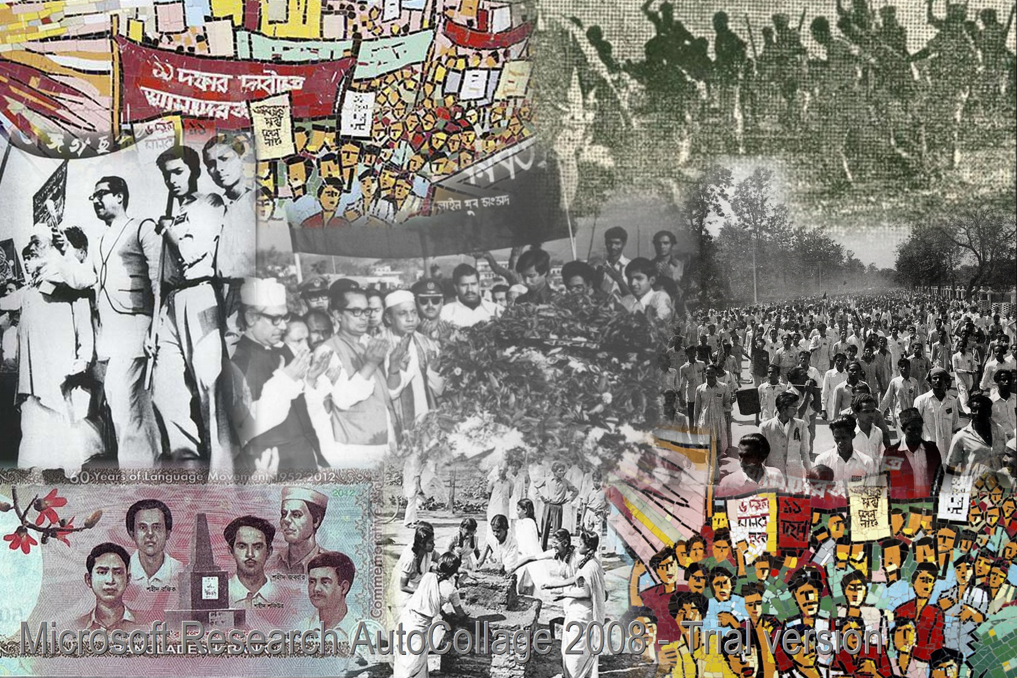

Slide 9
একক কাজ
কোন কোন আন্দোলনে আমাদের মায়ের কোল খালি হয়েছে, মানুষকে হত্যা করা হয়েছে তার তালিকা তৈরি কর।
Notes:
একক কাজ দিয়ে শিক্ষার্থীরা তা খাতায় লিখছে কিনা তা তদারকি করলে ভাল হয়

Slide 10
জোড়ায় কাজ
শেখ মুজিবুর রহমান অ্যাসেম্বলিতে বসার কী কী শর্ত দিয়েছিলেন লেখ।
Notes:
জোড়ায় কাজ দিয়ে শিক্ষার্থীরা তা খাতায় লিখছে কিনা তা তদারকি করলে ভাল হয়

Slide 11
দলগত কাজ
‘আমরা বাঙালিরা যখনই ক্ষমতায় যাবার চেষ্টা করেছি তখনই তারা আমাদের উপর ঝাপিয়ে পড়েছে’-
এ কথাটির তাৎপর্য বিশ্লেষণ কর।
Notes:
দলীয় কাজ দিয়ে শিক্ষার্থীরা তা খাতায় লিখছে কিনা তা তদারকি করলে ভাল হয় ।

Slide 12
মুল্যায়ন
কত তারিখে হঠাৎ অ্যাসেম্বলি বন্ধ করে দেয়া হলো ?
প্রেসিডেন্ট হিসেবে কে অ্যাসেম্বলি ডেকেছিলেন ?
কতজন সদস্য পশ্চিম পাকিস্তান থেকে এখানে এসেছিলেন?
আমরা বাঙালীরা যখনই ক্ষমতায় যাবার চেষ্টা করেছি
তখনই পাকিস্তানীরা আমাদের সাথে কী আচরণ করেছে ?
কত তারিখে অ্যাসেম্বলি কল করেছিল ?
Notes:
শিক্ষক শিক্ষার্থীদের মূল্যায়নের প্রশ্ন করে ফলাবর্তন প্রদান করবেন

Slide 13
বাড়ির কাজ
জাতির জনক বঙ্গবন্ধু শেখ মুজিবুর রহমানের রাজনৈতিক কর্মকান্ডের তালিকা লিখে আনবে।
Notes:
এখানে পাঠের সঙ্গে সাদৃশ্যপূর্ণ অন্য কোন বাড়ির কাজ দেয়া যেতে পারে।

Slide 14
সকল শিক্ষার্থীকে
ধন্যবাদ
Notes:
এখানে পাঠের সঙ্গে সাদৃশ্যপূর্ণ অন্য কোন চিত্র ব্যবহার করা যেতে পারে। উল্লেখ্য ধন্যবাদের ক্ষেত্রে পাঠ শেষে যে ধরণের শিখনফল অর্জিত হল তার ভিত্তিতে চিত্রটি দিলে ভাল হয়।

